Slide 1
Профессиональное здоровье средних медицинских
работников ГБУЗ СО Сызранского психоневрологического диспансера, как фактор безопасной и качественной медицинской помощи
Выполнила: главная медицинская сестра ГБУЗ СО СПНД Нуруллина Светлана Петровна

Slide 2
СОДЕРЖАНИЕ
1
АКТУАЛЬНОСТЬ ВОПРОСА
2
ТЕОРЕТИЧЕСКАЯ ЧАСТЬ
3
СОДЕРЖАТЕЛЬНАЯ ЧАСТЬ
4
ЗАКЛЮЧИТЕЛЬНАЯ ЧАСТЬ

Slide 3
АКТУАЛЬНОСТЬ ВОПРОСА
Во многих странах мира медицинские сестры в области психического здоровья являются единственными специалистами, от которых зависит благополучие и состояние здоровья пациента.
Поэтому реформирование отечественной психиатрической помощи также связано с возрастающей ролью среднего медицинского персонала в условиях развития сестринского дела и потребностью общества в качественном обслуживании и уходе.

Slide 4
В современных условиях актуализируется потребность в изучении профессионального здоровья как способности личности сохранять и активизировать защитные, регуляторные, компенсаторные механизмы, обеспечивающие эффективность, работоспособность и развитие личности работника во всех условиях и на всех этапах профессиональной деятельности.
Авторитет психиатрической службы, понимание актуальности проводимой ею работы возрастает.
Деятельность медицинских работников среднего звена нацелена на постоянное повышение уровня профессиональной деятельности, связанной с прохождением сертификации, повышения квалификации, последипломную подготовку.
В результате мед. сестра пользуется возможностью системного профессионального совершенствования, а лечебное учреждение и пациенты- возможностью потреблять более совершенную сестринскую помощь.

Slide 6
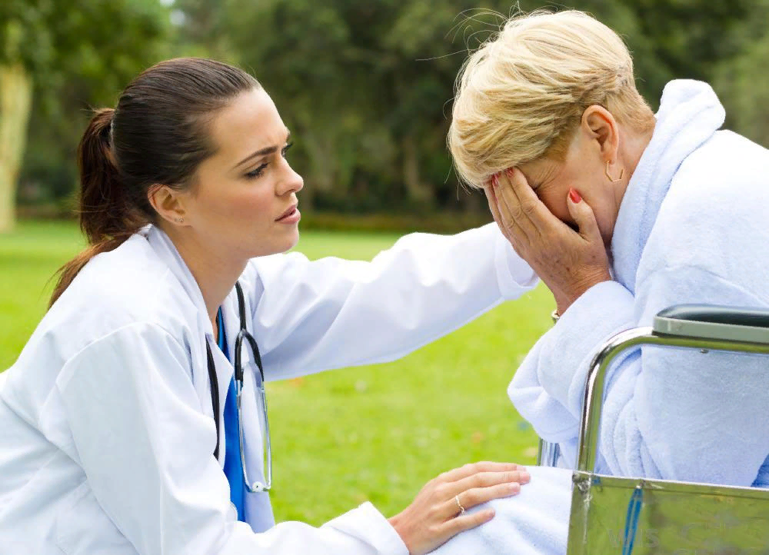
Так, принадлежа к профессиям
«субъектно-субъектного типа»,
деятельность медицинских работников проходит в условиях:
повышенных социально-психологических требований,
эмоциональной насыщенности,
высоких умственных и психоэмоциональных напряжениях,
высоких процентов факторов, вызывающих стресс

Slide 7
ТЕОРЕТИЧЕСКАЯ ЧАСТЬ
Профессиональное здоровье - это интегральная характеристика функционального состояния организма человека по физическим и психическим показателям, а главным показателем профессионального здоровья является работоспособность, отражающая указанные возможности человека
Показателем профессионального здоровья, по мнению специалистов, может быть только профессиональная работоспособность.

Slide 8
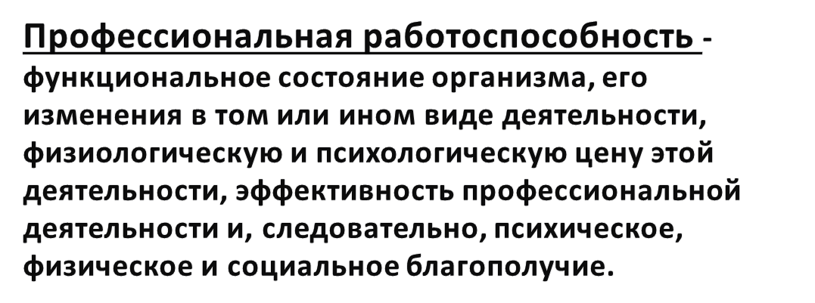
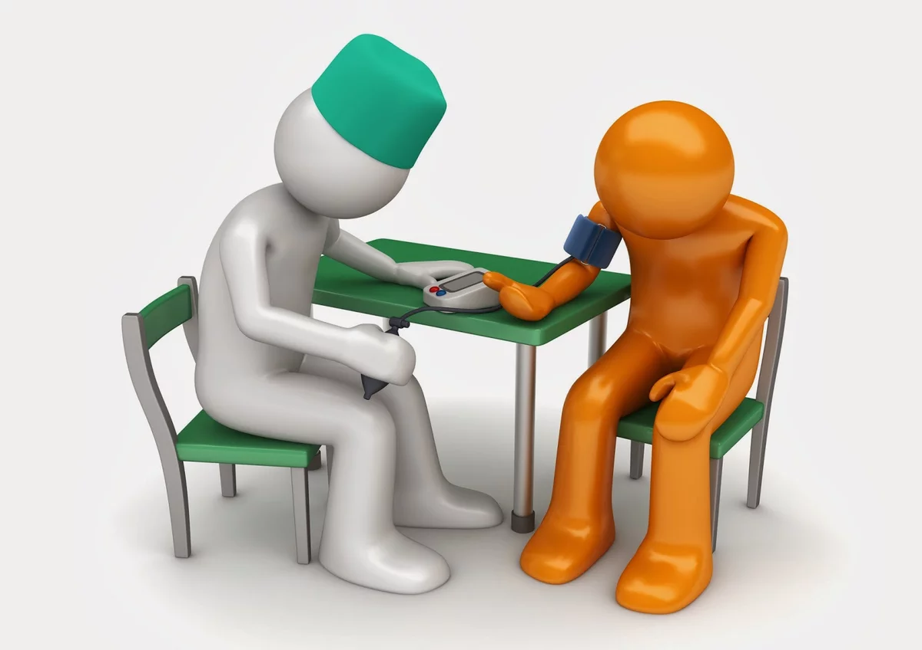

Slide 9
Факторы профессиональной работоспособности
Третья группа
Первая группа
Вторая группа
полная или достаточная укомплектованность коллектива
профессиональная подготовленность специалистов
материально-техническая обеспеченность
налаженное эффективное управление;
надежная связь (передача информации);
межличностные отношения, благоприятный психологический климат в коллективе;
сработанность коллектива;
мотивация к деятельности.
физическое развитие
физическая подготовленность – сила
показатели вегетативного обеспечения физической деятельности.
степень адекватности состояния
психической активности
восприятие, как совокупность процессов
научение
память
мышление
свойства личности

Slide 10
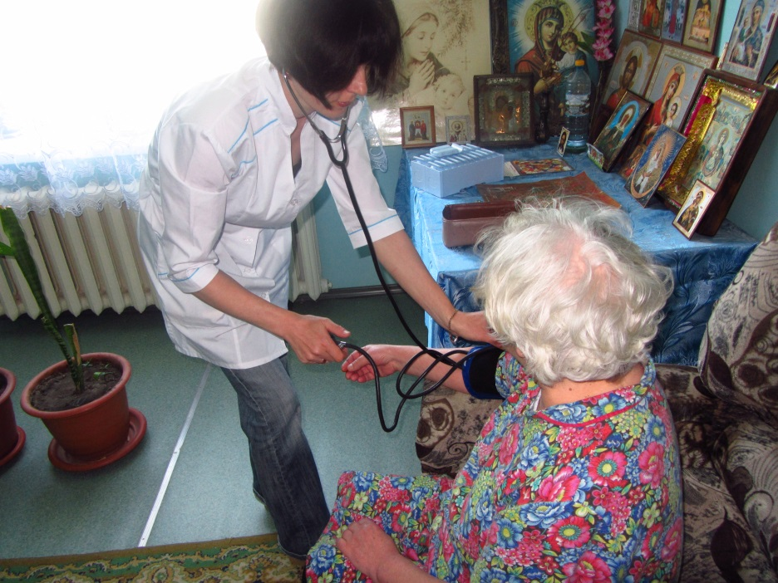
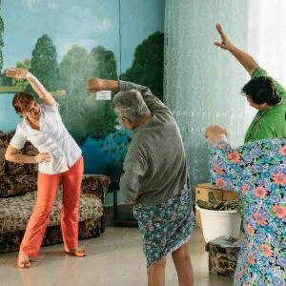
Профессиональная деятельность средних медицинских работников психиатрии отличается исключительной психологической сложностью, связанной, в первую очередь, с особенностями контингента больных, с которыми имеет дело персонал.
Практика деятельности медицинских сестер, показала что в ГБУЗ СО Сызранский ПНД функционирует достаточно стройная жизнеспособная система, которая обеспечивает, в пределах компетенции, выполнение конституционных прав граждан на получение качественной и безопасной медицинской помощи в необходимом объеме.

Slide 11
СОДЕРЖАТЕЛЬНАЯ ЧАСТЬ
статистика
результаты исследования
научное обоснование и др.
В нашем исследовании профессиональное здоровье понимается как открытая саморегулируемая целостная система, которая характеризуется динамичностью, сложностью, автономностью и обеспечивает продуктивность самореализации и самоорганизации личности за счет активного использования, как внутренних ресурсов, так и возможностей, определяемых условиями внешней среды.

Slide 12
Исследование медицинских работников
1.Была проведена проба Руфье
Проба Руфье — Диксона представляет собой нагрузочный комплекс, предназначенный для оценки работоспособности сердца при физической нагрузке.

Slide 13
В исследовании приняли участие респонденты в количестве 35 человек

Slide 15
2. Для выявления психологической структуры профессионального здоровья был проведен сравнительный анализ среднего медицинского персонала по стажу работы

Slide 16
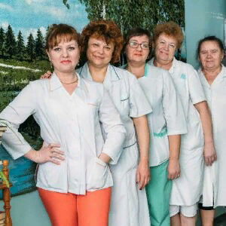
Таким образом, нами выявлено, что основу структуры профессионального здоровья составляют:
Молодые медики | Опытные медики
материально обеспеченная и продуктивная жизнь | профессиональной ответственностью
независимость | рационализмом
общественное признание | активной деятельной жизнью
наличие хороших и верных друзей | возможностью творческой деятельности
исполнительность и дисциплинированность | воспитанностью
воспитанность | самостоятельностью и независимостью в суждениях и поступках
развитие и уверенность в себе. | общей удовлетворенностью трудом.

Slide 17
В нашем ЛПУ медицинские сестры представлены следующими возрастными категориями:
Вывод: возрастному персоналу проще работать чем молодым специалистам, которые придут на низкую заработную плату, с хорошим образованием, но недостатком навыков и умений. Чем выше уровень образование медицинского персонала, тем ниже удовлетворенность работой.

Slide 18
3. В результате анкетирования медицинских сестер получены следующие данные на вопрос:
«Какие отношения между сотрудниками преобладают в ЛПУ?»
Вопрос | Число ответов
четкие, в пределах служебных обязанностей | 10
человеческие взаимопонимание | 25
отношение «начальник всегда прав» | 9
затрудняюсь ответить | 1
Как видно из ответов в коллективе преобладает здоровый микроклимат.

Slide 19
4. В ходе подготовки работы для изучения мнения пациента о работе сестринского персонала мы провели их анкетирование.
В анкетировании участвовали 49 пациентов в возрасте 35 лет, из них 26 мужчин и 23 женщины.
На вопрос о том, удовлетворены ли пациенты тем, как медицинские сестры выполняют назначения врачей, были получены следующие ответы:
На вопрос о психологической атмосфере, психологическом микроклимате, который создают медицинские сестры в отделении, получены следующие ответы:

Slide 20
Выводы из анкетирования:
абсолютное большинство пациентов полностью удовлетворено работой медицинских сестер по выполнению назначений врача
основная масса пациентов считает, что медицинские сестры достаточно внимательны и отзывчивы к просьбам пациентов. Тем не менее еще надо работать с медицинскими сестрами, обучая воспитывая и нацеливая их на доброжелательное, внимательное отношение к пациентам.
деятельность по обеспечению высокого качества сестринского ухода требует постоянного внимания ко всем аспектам деятельности медицинских сестер, постоянного контроля за их работой, постоянной воспитательной работы с ними и обеспечения их всем необходимым для осуществления сестринского ухода.

Slide 21
ЗАКЛЮЧИТЕЛЬНАЯ ЧАСТЬ
Исходя из приведенных исследований профессиональное здоровье среднего медицинского персонала ГБУЗ СО СПНД – это комплексное, системное понятие, психологическими составляющими которого являются:
многоуровневость, здоровая адаптация и адаптивность, стрессоустойчивость, активность, ценностно-смысловые ориентации и удовлетворенность профессиональной деятельностью,что является одним из важнейших факторов при оказании безопасной и качественной медицинской помощи в ГБУЗ СО СПНД

Slide 22
Предложения по дальнейшему формированию профессионального здоровья медицинских работников.
1. Поддерживать и укреплять составляющие профессионального здоровья личности, через проведение профессионально-психологических тренингов, занятий, направленных на формирование и развитие определенных качеств, навыков и умений, необходимых для медицинских работников психиатрических служб.
2.Продолжать учить бережно и внимательно относиться к своему здоровью, понимать роль здоровья в жизнедеятельности, а также основных факторов, оказывающих как негативное, так и позитивное влияние на профессиональное здоровье человека (отказ от алкоголя, табакокурения, занятия спортом и т.д.).
3. Обеспечивать комплексный подход к сохранению профессионального здоровья медиков, для успешного преодоления сложных ситуаций.
4. Создавать оптимальные условия труда на рабочем месте во избежание эмоционального и физического переутомления.

Slide 23
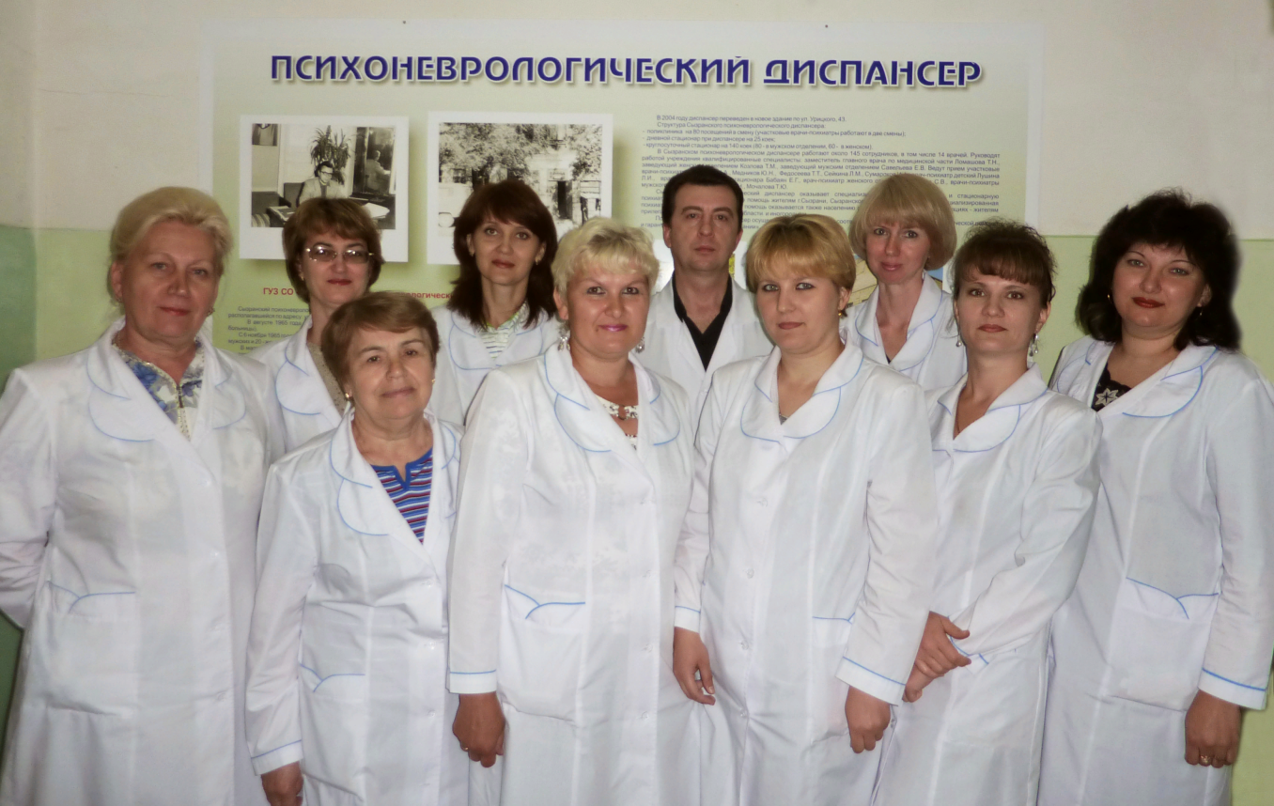
Перспективы дальнейшего исследования профессиональной деятельности медиков могут затрагивать такие области как исследование факторов, влияющих на профессиональное здоровье сотрудников, выявление причин, определяющих успешность их деятельности, условий способствующих повышению уровня удовлетворенности трудом.

Slide 24
Успехов, уважаемые коллеги!
Спасибо за внимание!

